Slide 1
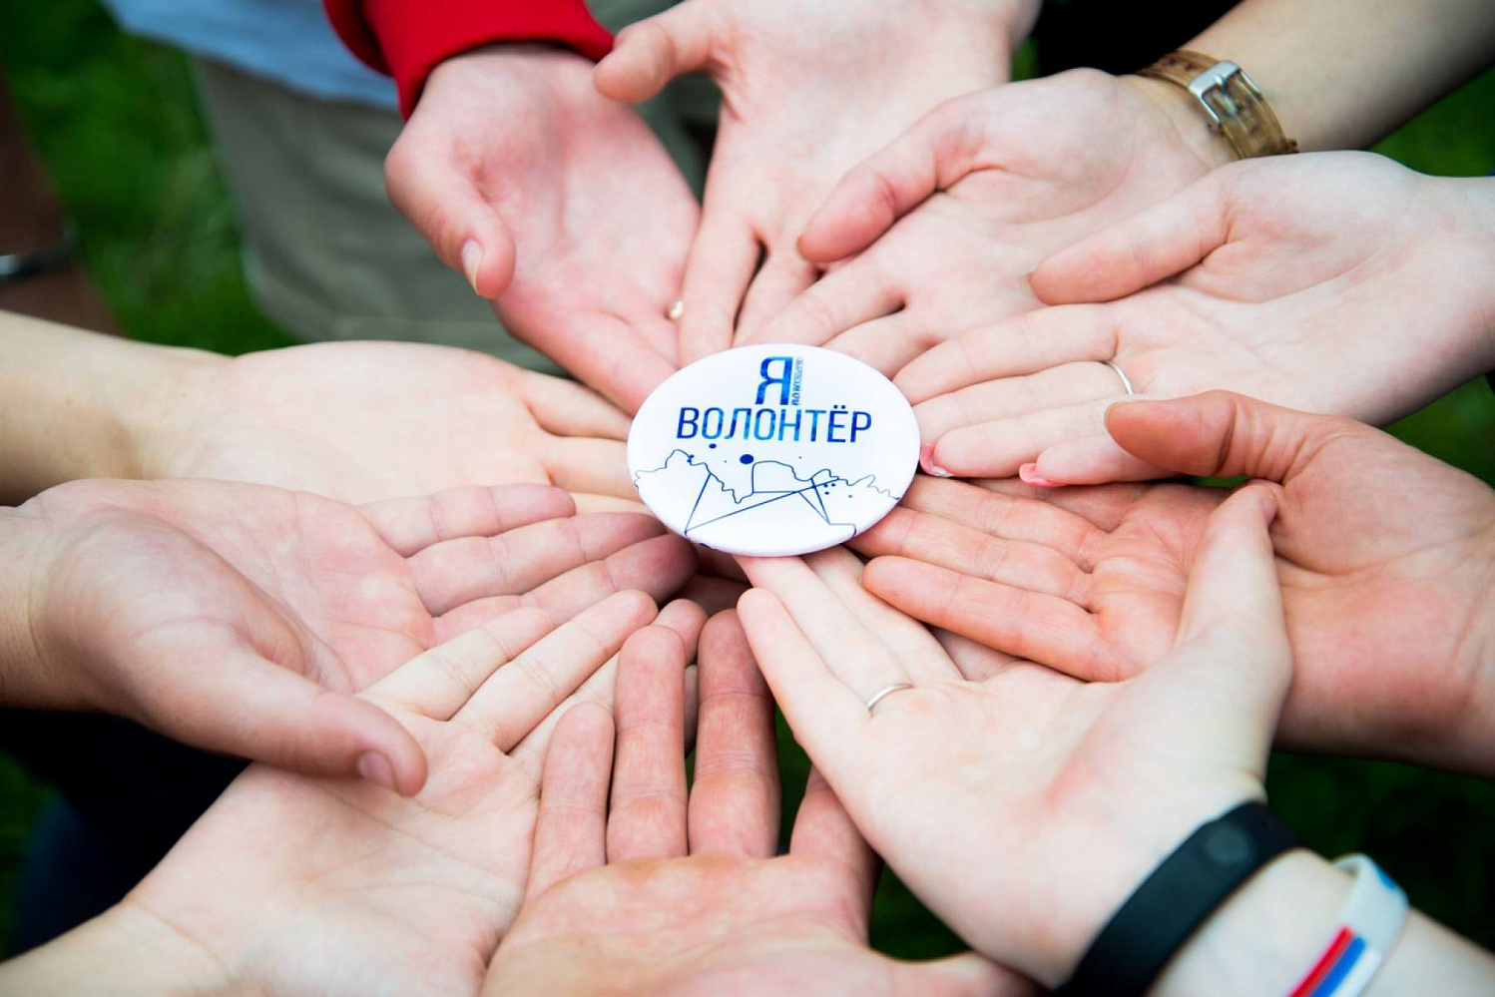
Волонтерский отряд «ДКовинки»
Муниципальное бюджетное учреждение Новолялинского городского округа «Лобвинский центр культуры и спорта имени Ивана Фомича Бондаренко»

Slide 2
Аналитика организации
35 волонтеров;
90 добрых дел;
735 часов отработано волонтерами отряда;

Slide 3

Направления деятельности
Волонтерский отряд «ДКовинки»
Культура и искусство;
Ветераны и историческая память;
Спорт;
Люди с ОВЗ;
Дети и молодежь;
Старшее поколение;

Slide 4
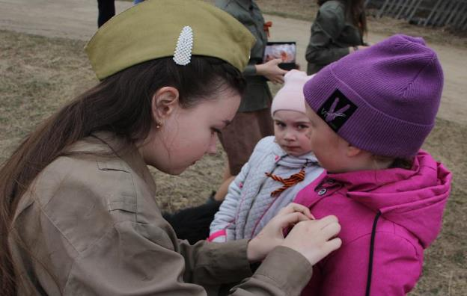
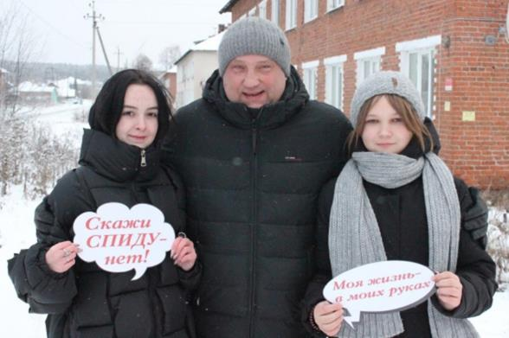
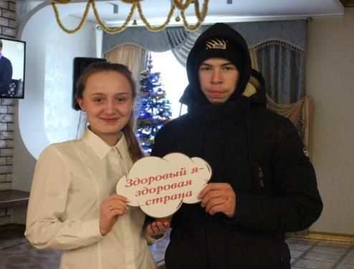
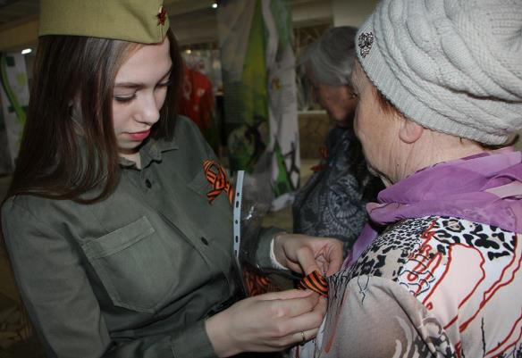
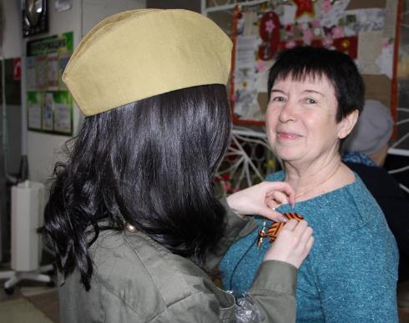
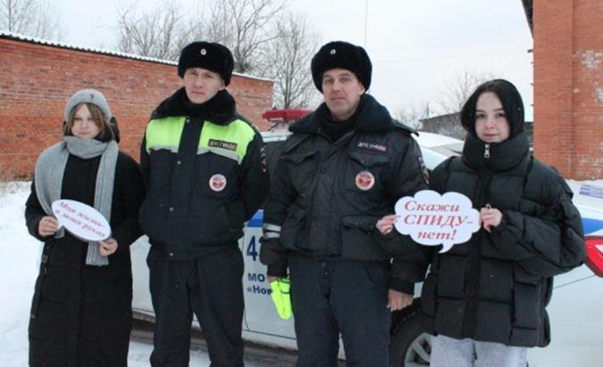
Участие волонтеров в акциях
«Георгиевская ленточка»
«Красная ленточка» (против СПИД)

Slide 5
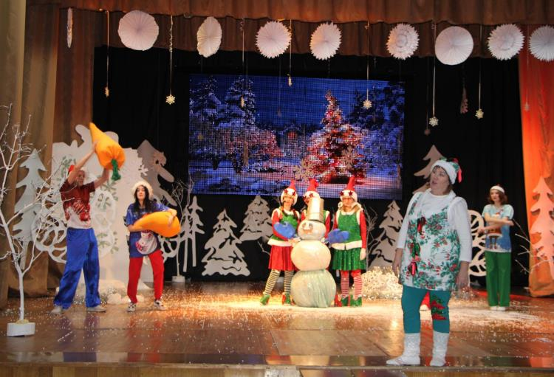
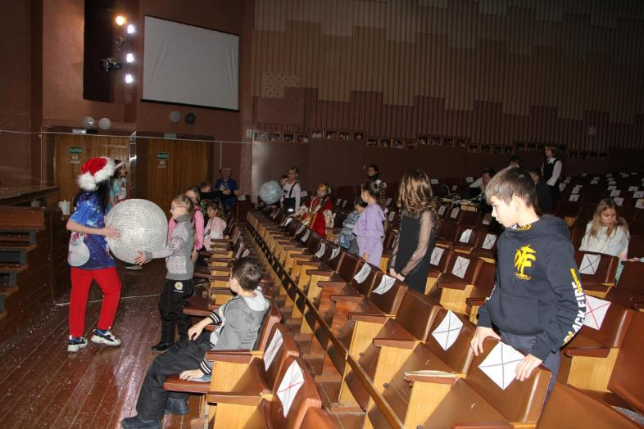
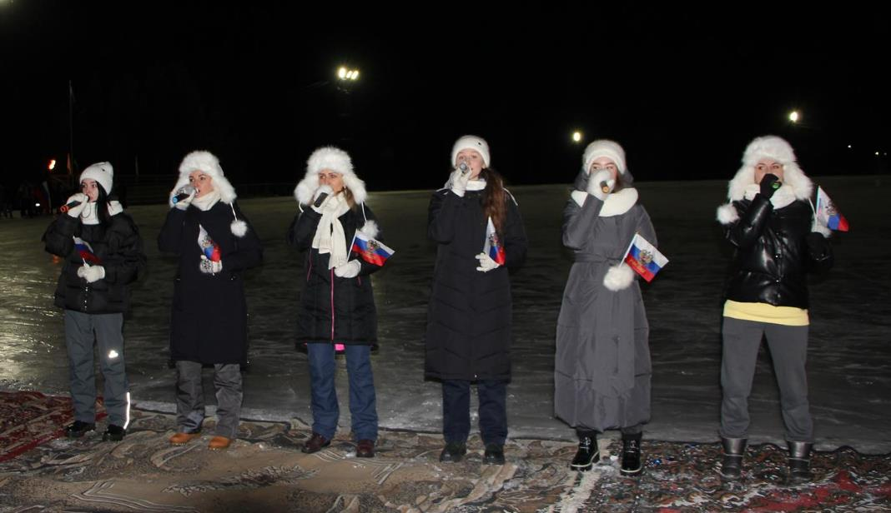
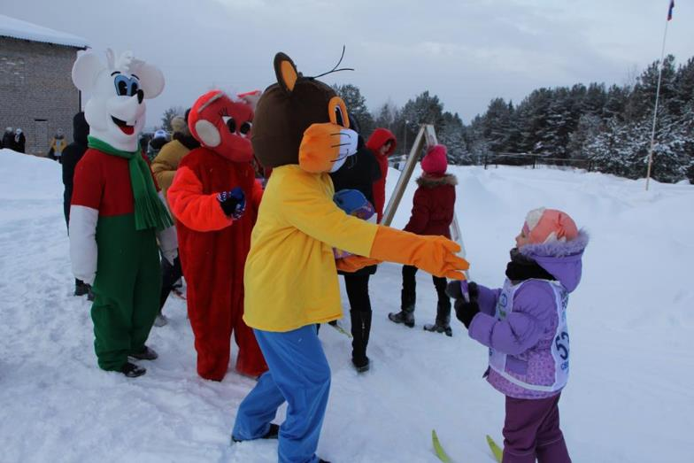
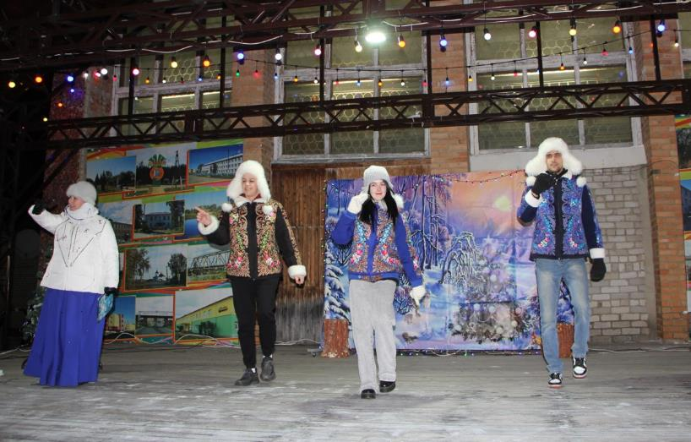
Участие волонтеров отряда в качестве аниматоров мероприятий, проводимых центром культуры
!

Slide 6
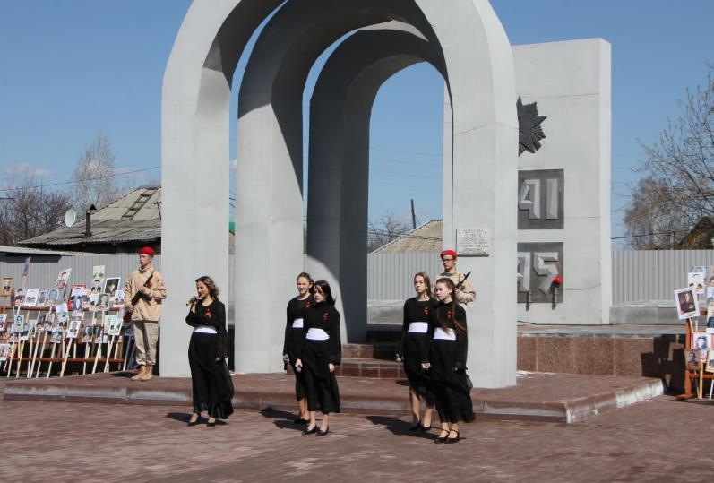
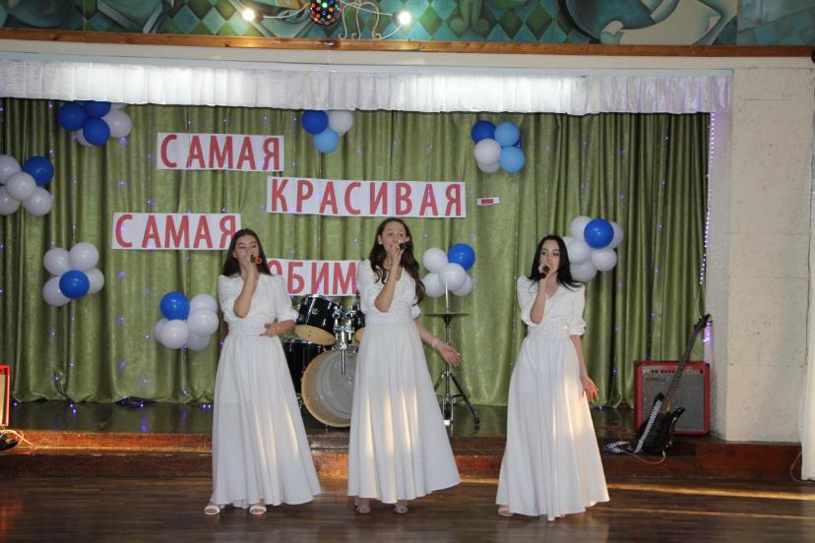
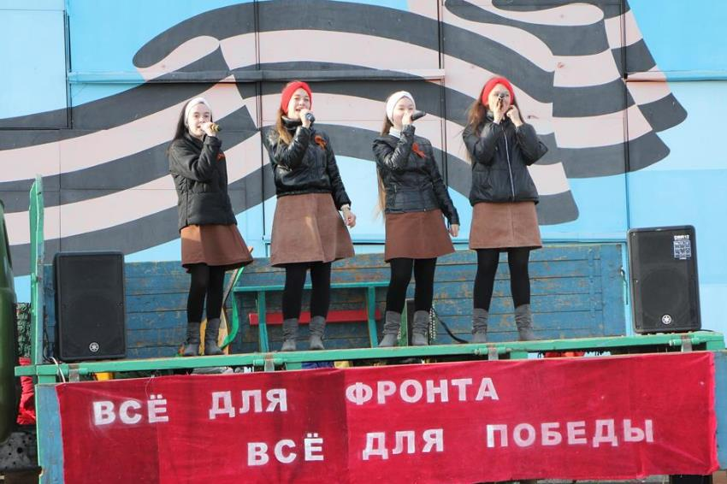
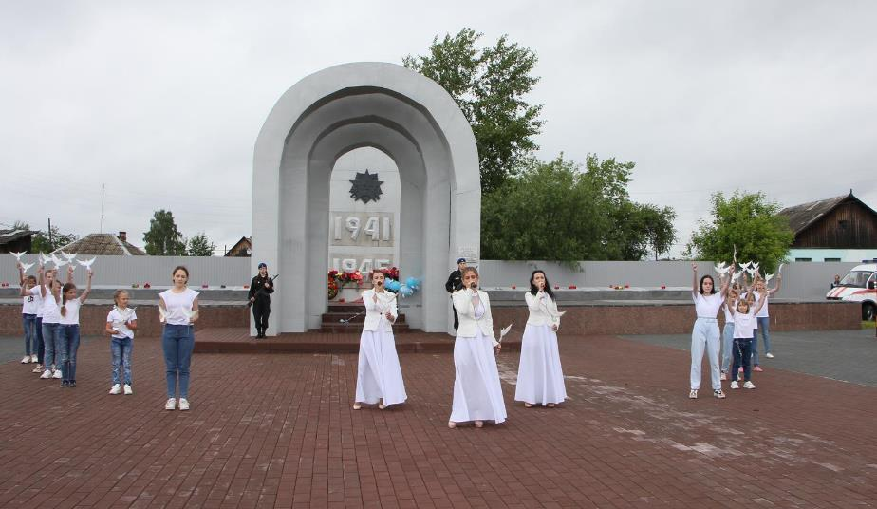
Участие волонтеров центра в массовых мероприятиях
#

